Slide 1


BLOCKING DAN ANALISA BLOCKING
TRAFFIC
Modul
5.
Rekayasa
Trafik Telekomunikasi

Slide 2
OUTLINE
2
• Kongesti Trafik
• Keadaan Panggilan yang diblok:
a. Loss System
b. Delay System
c. Overflow System
• Model Blocked Call
• Blocked Call pada Model Sistim Pure Blocking / Loss System
• GoS dan Probabilitas Blocking
• Analisa Teletrafik pada Loss System
• Cara Membaca Tabel Erlang
• Latihan Soal

Slide 3
3
KONGESTI TRAFIK
• Kongesti adalah suatu keadaan dimana semua server sedang dalam
keadaan diduduki serempak pada satu waktu
• Penanganan terhadap panggilan-panggilan yang datang pada saat
kongesti bergantung
kepada
sistem
operasi
server
yang ada
G
Jalur masuk
Jalur keluar
m
m>n
n

Slide 4
4
PANGGILAN YANG DI BLOK (BLOCKED CALL) (1/2)
• Pada sistim blocking, sebuah blocked call (call yang
diblok) adalah call yang tidak segera mendapat
layanan.
• Call-call dinyatakan diblok apabila call-call tersebut:
• Di-rutekan ke trunk group lain
• Diletakkan pada grup antrian
• Diberikan tanda berupa nada atau informasi ke pemanggil

Slide 5
5
PANGGILAN YANG DI BLOK
(BLOCKED
CALL)
(2/2)
Ada 3 jenis Blocked Call:
• Lost Calls Cleared (LCC)
• Lost Calls Held (LCH)
• Loss Calls Delayed (LCD)

Slide 6
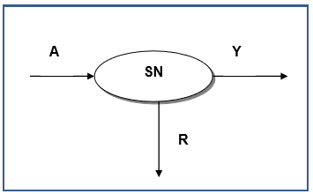
6
LOSS SYSTEM (LOST CALL CLEARED)
• Pada sistem ini, panggilan yang datang saat seluruh sirkit sibuk, akan ditolak akan dibuang dari sistem.
• Bila ada panggilan ulang (repeated call), dianggap panggilan yang
baru.
• Sistem ini biasanya digunakan untuk menentukan jumlah saluran antar sentral

Slide 7
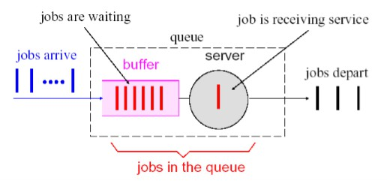
7
DELAY SYSTEM (LOST CALL DELAYED)
• Panggilan yang datang saat seluruh sirkit sibuk,maka
panggilanpanggilan tersebut akan menunggu di buffer yang
disediakan sampai ada sirkit yang bebas.
• Sistem ini digunakan untuk komunikasi data yang tidak memerlukan
komunikasi ‘real time’

Slide 8
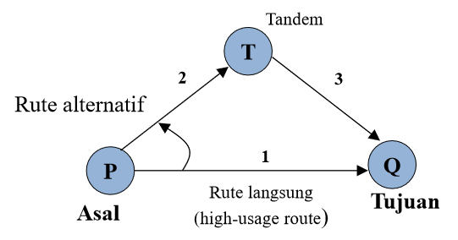
8
OVERFLOW SYSTEM (LOST CALL HELD)
• Panggilan-panggilan yang tidak bisa dilayani kerena seluruh group
sirkit ke suatu arah dalam kondisi diduduki, maka diluapkan ke group
sirkit arah lain (alternative route)
• Sistim ini digunakan untuk mendisain suatu MEA (multi exchange
Area)

Slide 9
9
PENANGANAN BLOCKED CALLS
• Penanganan block call menentukan model yang akan dipilih karena
penanganan block call yang berbeda menghasilkan beban trafik
yang berbeda
Trunk
F=first attempt O=offered C=carried traffic
Call held
Calls cleared Call delayed

Slide 10
10
MODEL BLOCKED CALLS
1.
2.
3.
Blocked
Blocked
Blocked
Calls
Calls
Calls
Cleared (BCC)
Held (BCH)
Wait (BCW)

Slide 11
11
1. BLOCKED CALLS CLEARED (BCC)
•
Blocked Calls meninggalkan sistim dan tidak
dilayani kembali
•
Model pendekatan BCC ini cocok digunakan
pada call-call yang diletakkan pada pilihan
pertama trunk grup

Slide 12
BCC
10 minutes
Source #1
Offered Traffic
1
3
2 sources
Total Traffic Offered:
T_{O} = 0.4 E + 0.3 E
T_{O} = 0.7 E
Source #2
Offered Traffic
2
4
1st call arrives and is served
Only one server
2nd call arrives but
server already busy
2nd call is cleared
Traffic
Carried
2
1
3
4
1
3rd call arrives and is served
Total Traffic Carried:
T_{C} = 0.2+0.2+0.1=0.5 E
4th call arrives and is served
12

Slide 13
13
2. BLOCKED CALLS HELD (BCH)
• Blocked calls masih berada di dalam sistim pada
durasi waktu tertentu
• Jika server sudah free, call segera diambil dan
dilayani
• Bukan model yang bagus di dunia nyata (hanya cocok untuk pendekatan matematis saja)
• Memberi kesempatan coba ulang panggilan

Slide 14
BCH
10 minutes
Source #1
Offered Traffic
1
3
2 sources
Total Traffic Offered:
T_{O} = 0.4 E + 0.3 E
T_{O} = 0.7 E
Source #2
Offered Traffic
2
4
1st call arrives and is served
2nd call arrives but server
2nd call is held until server free
Only one server
busy
Traffic
Carried
2
1
1
2
3
4
2nd call is served
3rd call arrives and is served
4th call arrives and is served
Total Traffic Carried:
T_{C} = 0.2+0.1+0.2+0.1=0.6 E
14

Slide 15
15
3. BLOCKED CALLS WAIT (BCW)
• Blocked call memasuki buffer antrian dan
menunggu sampai server siap melayani
• Pada saat server siap dipakai, waktu pendudukan jalur (holding time) dimulai
• Ada delay waktu yang dialami oleh call untuk
dilayani

Slide 16
BCW
10 minutes
Source #1
Offered Traffic
1
3
2 sources
Total Traffic Offered:
T_{O} = 0.4 E + 0.3 E
T_{O} = 0.7 E
Source #2
Offered Traffic
2
4
1st call arrives and is served
2nd call arrives but server busy
2nd call waits until server free
Only one server
Traffic
Carried
2
1
3
4
2nd call is served
1
2
3rd call arrives, waits and is served
4th call arrives and is served
Total Traffic Carried:
T_{C} = 0.2+0.2+0.2+0.1=0.7 E
16

Slide 17
17
BLOCK CALL PADA MODEL SISTIM PURE BLOCKING /
LOSS
• Pada model sistim loss beberapa call akan hilang (dibuang)
apabila ketika call datang pada sebuah sentral, n saluran pada
sentral tersebut sedang sibuk (digunakan)
• Kondisi demikian dikatakan sebagai call mengalami blocking
• Ada 2 tipe blocking:
• Call Blocking, Bc = probabilitas bahwa call yang datang
(arriving call) menemukan n saluran yang sibuk
• Time blocking, Bt = probabilitas bahwa ada n saluran yang
sibuk di sembarang waktu

Slide 18

18
GRADE OF SERVICE
(1/2)
• Dalam Loss system (sistem rugi), trafik yang dibawa atau dilayani oleh
jaringan lebih kecil dari trafik yang ditawarkan sesungguhnya ke
jaringan
• Kelebihan trafik yang tidak mampu dilayani oleh jaringan akan ditolak
atau dibuang.
• Jumlah trafik yang ditolak oleh jaringan digunakan sebagai indeks dari kualitas pelayanan dari jaringan yang disebut dengan Grade of Service (GoS)
_{GOS =} jumlah trafik yang ditolak(losses)
jumlah trafik yang ditawarkan (offered)

Slide 19
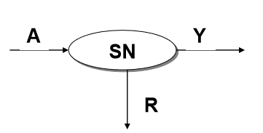

19
GRADE OF SERVICE
(2/2)
• GoS (Bc) adalah perbandingan trafik yang ditolak terhadap
perbandingan
trafik
yang
ditawarkan
ke
sistim
(jaringan)
• Jika A = Y+R
• Maka:
Bc = ^{R}
A

Slide 20
20
PROBABILITAS BLOCKING
(1/2)
• Probabilitas Blocking (P_{B}) didefinisikan sebagai probabilitas seluruh
saluran (server) dalam sistem sedang sibuk.
• Jika seluruh saluran sibuk, tidak ada trafik yang bisa dilayani oleh
sistem dan panggilan yang datang akan ditolak.
• Dalam Loss System, probabilitas blocking sama dengan GOS,
dikarenakan lamanya holding time call yang hilang
dengan holding time call yang terlayani
dianggap sama
• Semakin besr nilai Probabilitas Blocking, semakin buruk kualitas dari
sistim dalam melayani call

Slide 21
21
PROBABILITAS BLOCKING
(2/2)
• Perbedaan mendasar antara GOS dan probabilitas blocking adalah :
1.
GOS diukur dari titik pelanggan,diamati
Sedangkan probabilitas blocking diukur
switching, dimana diamati server-server
dalam system switching.
panggilan yang ditolak.
dari titik network atau
(saluran) yang sibuk
2.
GOS disebut juga dengan Call congestion atau Loss probability
sedangkan probabilitas blocking disebut dengan Time
congestion

Slide 22
22
QUALITY OF SERVICE
• Rasio dari panggilan yang berhasil dilayani terhadap panggilan
yang datang (offered)
_{QoS =} jumlah panggilan yang sukses(carried)
jumlah
panggilan total(offered)
• Jika A = Y+R, dan QoS = Y/A, dan Bc = R/A, maka:
QoS = 1− Bc

Slide 23
23
ANALISA TELETRAFIK PADA
LOSS
SYSTEM
(1/2)
• Terms:
• Kapasitas sistem:
n = jumlah saluran (kanal) dalam sistim
• Beban trafik
a = intensitas trafik (yang datang/offered)
• Grade of Service (dari sudut pandang pelanggan)
Bc = call blocking =faktor blocking
= Probabilitas bahwa call yang datang akan menemui
• Quality of Service (dari sudut pandang pelanggan)
QoS =1 – Bc
= Probabilitas bahwa call yang datang akan terlayani
n saluran
yang sibuk

Slide 24
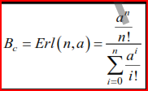
24
ANALISA TELETRAFIK PADA LOSS SYSTEM
• Pada sebuah sistem Loss dengan bentuk M/G/n/n:
• Call datang sesuai dengan proses Poisson
(2/2)
• Call holding time mengikuti distribusi yang identik dan independen
(iid) pada sembarang distribusi dengan rata-rata h
• Maka hubungan kuantitatif antara 3 faktor : n, a dan Bc dinyatakan
sebagai:
Dikenal sebagai:
Formula Erlang
Formula Erlang Formula Erlang Formula Erlang
B
Blocking
Loss
First
n
a^{i}
i!
i=0

Slide 25
25
Contoh 1:
• Diketahui ada n=4 kanal dalam sebuah link , dan ada
offered traffic sebesar a=2.0 E
• Hitung:
a.Berapa probabilitas
b.Jika kapasitas kanal
Berapa probabilitas
call blocking?
dinaikkan menjadi n=6 kanal. call blocking nya?
c.Berapa Quality of Service (QoS) dengan kanal n=6?

Slide 26
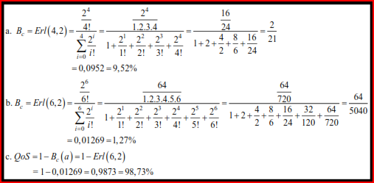
Jawab:
26
(
)
c
⁴ 2^{i}
i=0
2¹
2²
2³
2⁴
4 8 16
21
(
)
c
6
i
1
2
3
4
5
6
4 8 16 32
64
5040
∑ ²
2
2
2
2
2
2
1 + 2 + + +
+
+
1 +
+
+
+
+
+

Slide 27
27
Contoh 2:
Sebuah sentral terdiri dari 4 trunk dengan 9 call dan
waktu pendudukan rata-rata 20 menit pada jam sibuk.
Hitunglah:
a.
b. c. d.
Grade of Service
Quality of Service
Probabilitas blocking jika hanya 2 trunk dipakai Probabilitas blocking jika paling banyak 3 trunk dipakai

Slide 28
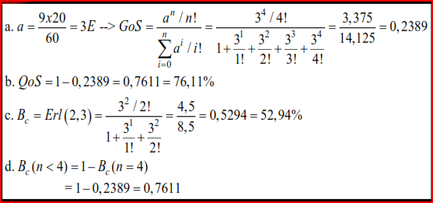
28
Jawab
9x20 a^{n} / n! 3⁴ / 4! 3,375
60 ^{n} _{i} 3¹ 3² 3³ 3⁴ 14,125
_{i=0} 1! 2! 3! 4!
b. QoS = 1− 0, 2389 = 0, 7611 = 76,11%
3² / 2! 4,5
1+ +
d. B_{c} (n < 4) = 1− B_{c} (n = 4)
= 1− 0, 2389 = 0, 7611
a.
a =
= 3E -->
GoS
=
=
=
=
0, 2389
∑ª
/ i!
1+
+
+
+
c.
Bc =
Erl (2,3) =
=
=
0,5294 = 52,94%
3¹
1!
3²
2!
8,5

Slide 29

29
MENGGUNAKAN TABEL ERLANG
(1/3)
• Tabel Erlang menyatakan hubungan antara jumlah
kanal yang disediakan (n), Probabilitas Blocking
dan Offered traffic (a)
• Tabel Erlang didapatkan dari Formula Erlang B:
(Bc)
n
a^{i}
i!
i=0

Slide 30
30
MENGGUNAKAN TABEL ERLANG
• Contoh kasus:
(2/3)
Berapa trafik yang dapat ditawarkan,jika saluran
disediakan n=10 dan probabilitas blocking 0.05 ?
yang
• Jawab:
Dari tabel dapat dicari dengan menarik garis untuk n=10 dan Bc=0.05 (atau 5%), sehingga didapatkan, traffik yg
ditawarkan
(aoffered)
sebesar 6,216

Slide 31
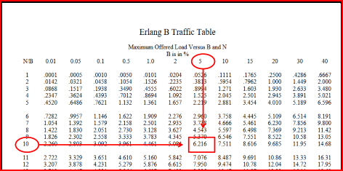
31
MENGGUNAKAN TABEL ERLANG
(3/3)

Slide 32
32
LATIHAN SOAL
1.
Sebuah sentral memiliki probabilitas blocking 2%
dan trafik yang ditawarkan sebesar 7,402E.
Hitunglah:
a.
b. c.
Berapa
Berapa
Berapa
jumlah trunk yang harus disediakan
QoS sistim tersebut
persen probabilitas blocking nya jika sistim
tersebut menambahkan jumlah jalur sebanyak 2
jalur sedangkan trafik yang ditawarkan
sebesar 6 E?
hanya

Slide 33
33
2.
Sebuah grup terdiri dari 6 trunk memiliki trafik 3E. Hitunglah:
a.
b.
c.
d.
Grade of Service
Probabilitas blocking untuk 2 trunk saja yang digunakan
Probabilitas hanya 3 trunk yang bebas
Quality of Service untuk penggunaan 5 trunk saja
3.
Sebuah grup memiliki 20 trunk dengan Grade of Service =
0,01 jika menerima trafik 12 E. Hitunglah:
a.
Berapa besar perbaikan GoS jika ditambahkan 1 trunk lagi
pada grup tersebut
Berapa besar penurunan GoS jika diambil 1 trunk dari grup tersebut
b.

